Slide 1
RAHVATERVISE VÄLJAKUTSED JA VÕIMALUSED
Andre Sepp
Tiina Tõemets
TERVEM, TEADLIKUM JA ÜHTEHOIDVAM HARJUMAA

Slide 2
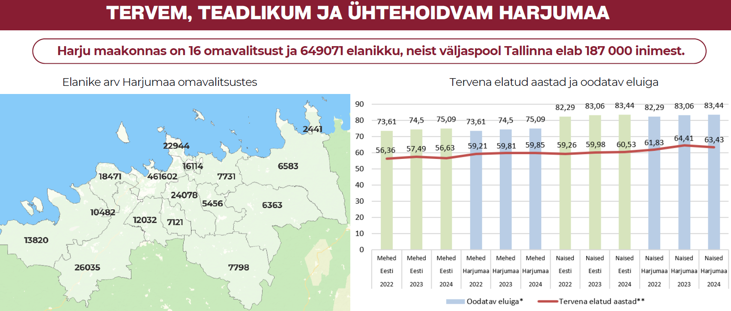
Tervise- ja heaolustrateegia 2036+

Slide 3
Harjumaa positiivsed tervisenäitajad 2025
(maakonna näitaja positsioon Eesti keskmise suhtes) https://tai.ee/et/terviseandmed/statistika/visualiseeritud-andmed/maakondade-tervise-ja-heaolu-ulevaated
Tervena elatud aastad, N 63 a. M 59 a.
Positiivne tervise enesehinnang, 63,4%
Tervisespordi harrastajad 67,9%
Legend:
TERVEM, TEADLIKUM JA ÜHTEHOIDVAM HARJUMAA

Slide 4
Harjumaa negatiivsed tervisetrendid 2025
(maakonna näitaja positsioon Eesti keskmise suhtes) https://tai.ee/et/terviseandmed/statistika/visualiseeritud-andmed/maakondade-tervise-ja-heaolu-ulevaated
Alkoholi tarvitamine 35%
Tahtlik enesekahjustamine
Riiklikes sõeluuringutes osalemine:
Soolevähi sõeluuringus osalusmäär
Rinnavähi sõeluuringus osalusmäär
Legend
TERVEM, TEADLIKUM JA ÜHTEHOIDVAM HARJUMAA

Slide 5
Profiilist lähtuvad tegevussuunad
TERVIS IGAS POLIITIKAS
Ühtsed asusaamad tervisemeeskondadel
Tervisealane kommunikatsioon
TERVIST TOETAVAD VALIKUD
Piisavad liikumisharjumused
Toitumise vastavus riiklikele soovitustele
ÜHTEHOIDVAD KOGUKONNAD
Kogukonna arengufaaside kaardistamine
Ressursside hindamine
Tervisedenduse mudeli kirjeldamine kohalikul tasandil
Põlvkondade vahelised ühistegevused
Teadlikkuse kasv enesehoiust ja eneseabist
TERVEM, TEADLIKUM JA ÜHTEHOIDVAM HARJUMAA

Slide 6
Üld- ja lähieesmärgid
1. Harjumaa inimesed on võtnud isikliku vastutuse vaimse ja füüsilise tervise ja oma heaolu eest
1.1 Harjumaa elanik liigub tervisele vajalikul määral vastavalt riiklikele soovitustele.
1.2 Lapsed ja noored saavad liikumisrõõmu ja -harjumusi soodustavaid kogemusi haridusasutustes ja kodu lähedal.
1.3 Toitumisharjumused on muutunud riiklike toitumissoovituste suunas, sh köögivilju rohkem ja mittevajalikke toite vähem.
1.4 Harjumaa inimeste teadlikkus enesehoiust ja eneseabioskused on paranenud.
2. Kogukonnad on teadlikud oma ressurssidest, liikmed on aktiivsed ja huvitatud koostegemisest
2.1 KOV ja kogukonnad on teadlikud arengufaasist, mis on kaardistatud ühtse mudeli alusel.
2.2 KOV ja kogukonnad on kaardistanud oma ressursid ABCD meetodil.
2.3 Erinevad põlvkonnad on kaasatud ühistegevustesse, mis loovad lähedasi suhteid ja rõõmu koostegemisest.
3. Toimiv tervisedenduse mudel on rakendatud kohaliku tasandil
3.1 Mudel on kirjeldatud ja testitud kahes omavalitsuses.
3.2 Omavalitsustel on ühine arusaam tervisedenduse korraldusest.
3.3 Tervisealane teave on kättesaadav erinevatele siht- ja vanusgruppidele.
TERVEM, TEADLIKUM JA ÜHTEHOIDVAM HARJUMAA

Slide 7
Tulemusnäitajad
Eesmärk | Tulemusnäitaja
Harjumaa elanik liigub tervisele vajalikul määral vastavalt Eesti riiklikele soovitustele. | Vähemalt 30 minutit päevas liikuvate täisealiste arv on kasvanud 5% (vähe- ja mitteaktiivseid täiskasvanuid 41%); Vähemalt 60 min. päevas liikuvaid koolinoori on 5% rohkem (algtase 43%)
Lapsed ja noored saavad liikumisrõõmu ja -harjumusi soodustavad kogemused haridusasutustest ja kodu läheduses | 60% Harjumaa koolidest on liitunud Liikuma Kutsuva Kooli programmiga
Harjumaa inimeste toitumisharjumused on muutunud riiklike toitumissoovituste suunas, suurenenud on tarbitavate köögiviljade osakaal ja vähenenud füsioloogiliselt mittevajaliku toidu ja toiduainete tarbimine | Köögivilju igapäevaselt söövate täiskasvanute osakaal on kasvanud 5% (algtase täiskasvanutel 34%). Köögivilju Igapäevaselt söövate laste osakaal on tõusnud 5% (algtase 56%)
Erinevad põlvkonnad on kaasatud ühistegevustesse, mis loovad lähedasi suhteid ja rõõmu koostegemisest. | 1% elanikkonnast või sihtrühmast on kaasatud kogukonna tegevustesse
Tervisedenduse rakenduslik mudel on kirjeldatud ja piloteeritud Harjumaa kohalikes omavalitsustes | Vähemalt 4 omavalitsuses on mudelit rakendatud 75% ulatuses
TERVEM, TEADLIKUM JA ÜHTEHOIDVAM HARJUMAA

Slide 8
VÄLJAKUTSED
Tervisealane ebavõrdsus
Tähelepanu tagajärgedega tegelemisel – LIIGA HILJA, LIIGA VÄHE
Rahvatervis kui valdkondadeülene koostöö või sotsiaalvaldkonna mure?
Palju andmeid, uuringuid, Eestile kohandatud ennetusprogramme, kuid puudub süsteemne rakendamine ja järjepidevus tegevuste elluviimisel
Ressursside ja kohustuse puudumine
TERVEM, TEADLIKUM JA ÜHTEHOIDVAM HARJUMAA

Slide 9
Ideaalne olukord tervisedenduses
KOV-s on üks vastutaja ja tervisemeeskond. Nende tegevus on määratletud ametijuhendis ja meeskonnale on kehtestatud töökord.
Meeskond juhindub plaanist, mis sisaldab mõõdetavaid eesmärke, tulemusnäitajaid, ajakava ja eelarvet.
Mitmekülgne kaasatus ja aktiivne võrgustikutöö siht- ja sidusrühmadega
Tervisedendus kajastub omavalitsuse arengukavas ja koalitsioonileppes.
Volikogu analüüsib ja arvestab otsuste mõju inimeste tervisele ja heaolule.
TERVEM, TEADLIKUM JA ÜHTEHOIDVAM

Slide 10
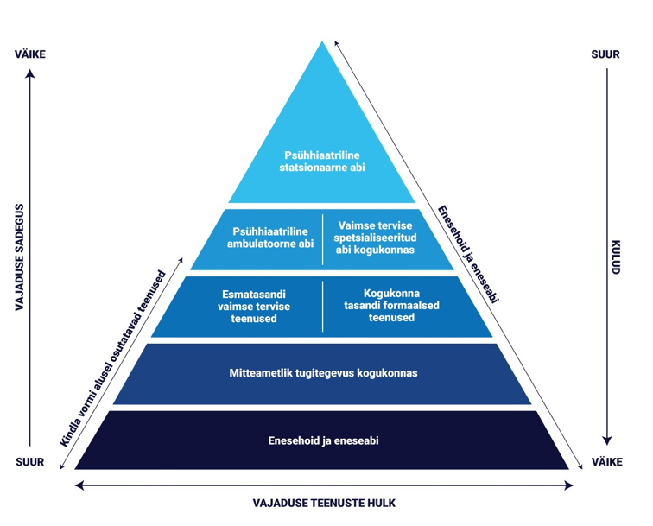
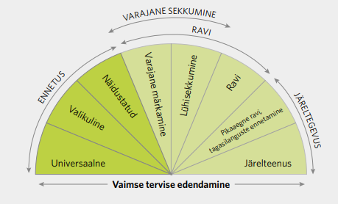
Vaimse tervise teenused

Slide 11
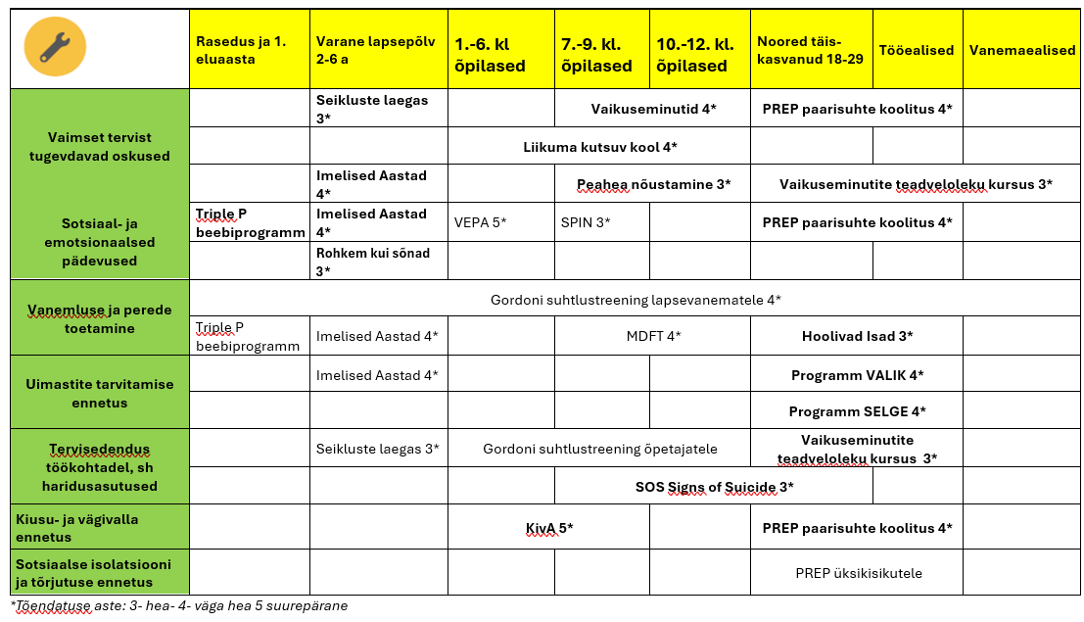
Vaimse tervise tööriistakast KOV-dele
TERVEM, TEADLIKUM JA ÜHTEHOIDVAM HARJUMAA

Slide 12
VÕIMALUSED
Maakonnaülene koostöö – toimiv tervisedenduse võrgustik
Ühised eesmärgid ja mõõdikud, sidumine eelarve ja poliitiliste otsustega
Aktiivsed kogukonnad - soov midagi ise ära teha
Puhas loodus, korras terviserajad ja kergliiklusteed, spordihooned
Tervem ja teadlikum rahvas
TERVEM , TEADLIKUM JA ÜHTEHOIDVAM HARJUMAA

Slide 14
TERVEM, TEADLIKUM JA ÜHEHOIDVAM HARJUMAA

